Slide 1



第9讲：最大独立集与选举算法
陈志广
13316052680
超算中心四楼410
Zhiguang.chen@nscc-gz.cn
www.nscc-gz.cn

Slide 2

集合相关算法
主要内容
最大独立集
选举算法
同步算法异步化

Slide 3
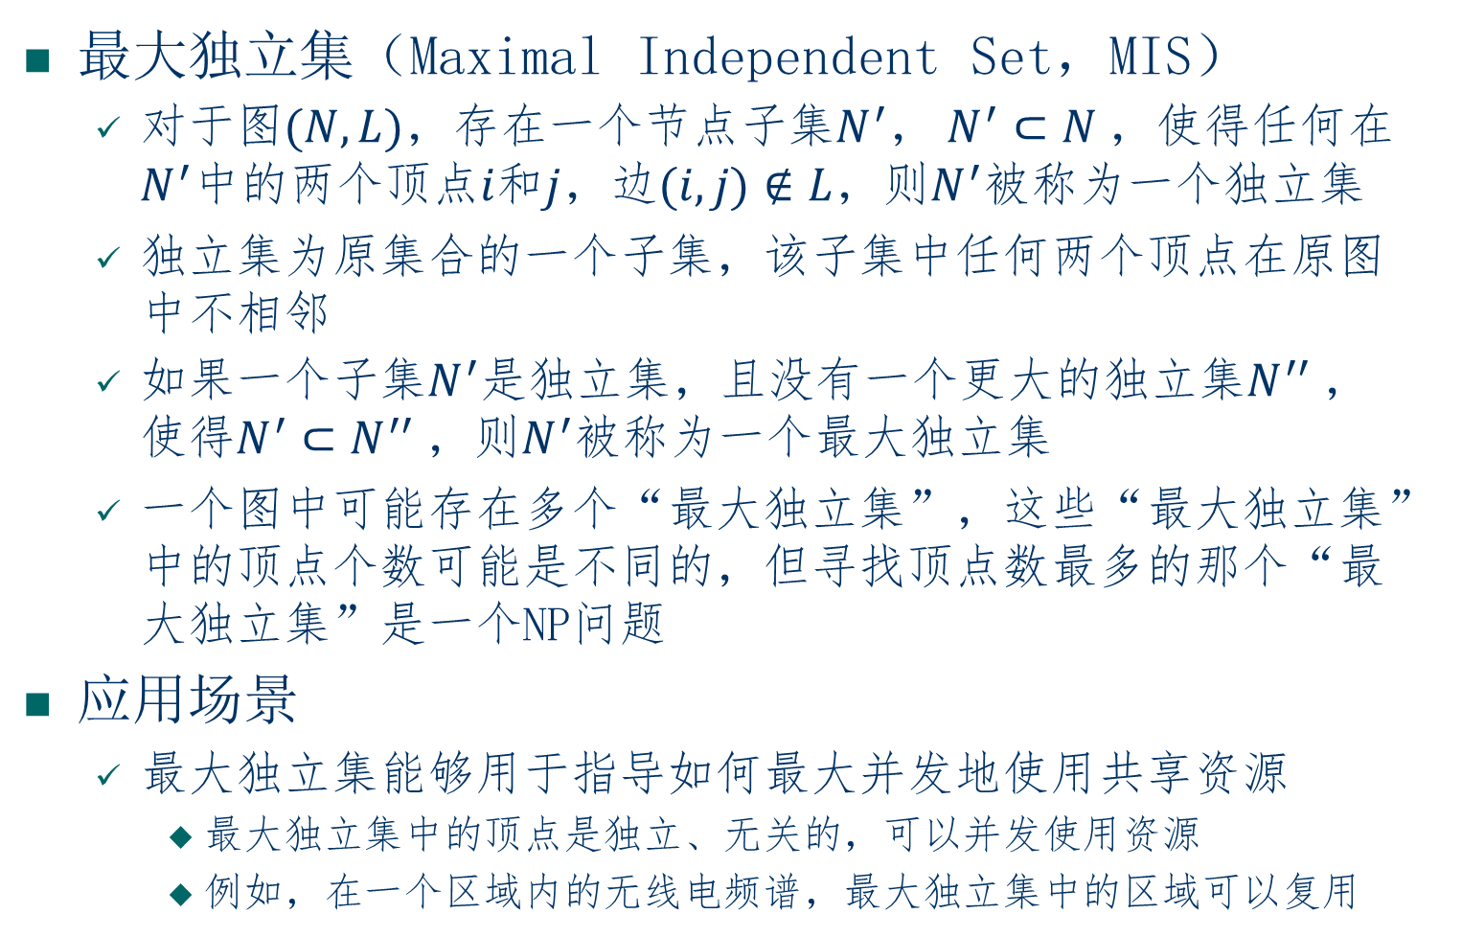
最大独立集
最大独立集（Maximal Independent Set，MIS）
对于图$(N, L)$，存在一个节点子集$N^{′}$， $N^{′}⊂N$，使得任何在$N^{′}$中的两个顶点$i$和$j$，边$(i,j)∉L$，则$N^{′}$被称为一个独立集
独立集为原集合的一个子集，该子集中任何两个顶点在原图中不相邻
如果一个子集$N^{′}$是独立集，且没有一个更大的独立集$N^{′′}$，使得$N^{′}⊂N^{′′}$，则$N^{′}$被称为一个最大独立集
一个图中可能存在多个“最大独立集”，这些“最大独立集”中的顶点个数可能是不同的，但寻找顶点数最多的那个“最大独立集”是一个NP问题
应用场景
最大独立集能够用于指导如何最大并发地使用共享资源
最大独立集中的顶点是独立、无关的，可以并发使用资源
例如，在一个区域内的无线电频谱，最大独立集中的区域可以复用
Notes:
考试内容：简述算法流程

Slide 4
最大独立集
算法思路
采用贪心算法，每当一个节点纳入最大独立集中时，将其邻居节点从原图中删除，因为这些节点不会再纳入最大独立集
重复以上过程，直到图中的顶点要么纳入最大独立集，要么被删除
异步算法执行
三种消息类型

Slide 5
最大独立集
算法分析
没有邻居节点，自己就是独立的
每个节点生成一个随机数
当自己生成的随机数小于所有邻居的随机数时，可以无二义性地将自己纳入独立集
Notes:
简述：
1.自己没有邻居，是独立的，直接标记为被选择(删除）；
2.自己有邻居：产生一个随机数，发送给自己所有的邻居，等待邻居的随机数；
若自己产生的随机数最小，则把自己标记为被选择，且通知所有邻居自己已被选择；收到我消息的邻居需要从原图中删除自己，并告知它的邻居；
若自己产生的随机数不是最小的，则通知自己的邻居自己没有纳入独立集；并开始等待邻居的select消息：
若某个邻居被纳入独立集，则要把自己删除，并通知自己的其他邻居自己已被删除；
若没有邻居被纳入独立集，则向自己的邻居发送删除失败的消息；并等候邻居发来的有关删除的信息，若某邻居传来自己被删除的消息，则从邻居中删除它。

Slide 6
最大独立集
通知邻居节点，自己没有纳入独立集
一个邻居纳入独立集，自己需要被删除
通知其他邻居自己被删除了
因为可能有邻居节点被删除，需要更新邻居节点

Slide 7

最大独立集
例子分析
复杂度分析
在每一轮迭代中，至少有一个节点被纳入独立集，至少有一个节点被删除，因此至多需要$n/2$次迭代
每一轮的消息数最大为$2l+2l+2l$
第一轮
第二轮

Slide 8
集合相关算法
主要内容
最大独立集
选举算法
同步算法异步化

Slide 9
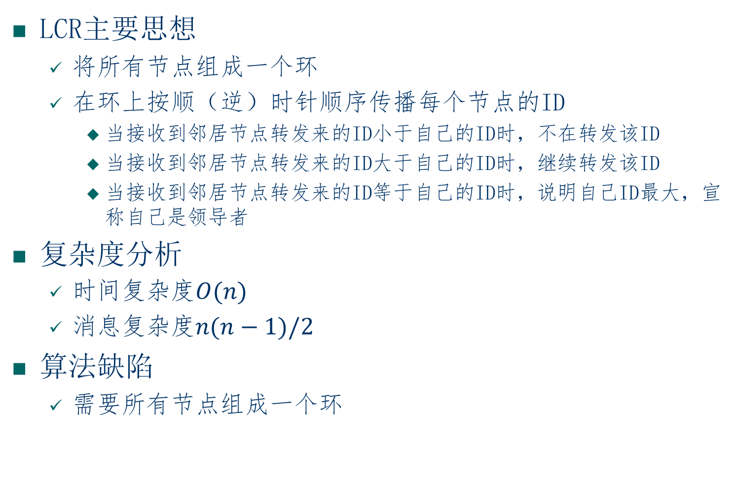
领导者选举算法
LCR主要思想
将所有节点组成一个环
在环上按顺（逆）时针顺序传播每个节点的ID
当接收到邻居节点转发来的ID小于自己的ID时，不在转发该ID
当接收到邻居节点转发来的ID大于自己的ID时，继续转发该ID
当接收到邻居节点转发来的ID等于自己的ID时，说明自己ID最大，宣称自己是领导者
复杂度分析
时间复杂度$O(n)$
消息复杂度$n(n−1)/2$
算法缺陷
需要所有节点组成一个环
Notes:
若是最大的节点在最后，但是倒数第二个节点接收到的ID刚好等于自己，那么它会认为自己最大，会宣布自己是领导者，这样的情况如何处理？

Slide 10
Paxos算法
什么是Paxos算法
Paxos算法是基于消息传递且具有高度容错特性的一致性算法，是目前公认的解决分布式一致性问题最有效的算法之一
应用场景
在常见的分布式系统中，总会发生诸如机器宕机或网络异常
Paxos算法需要解决的问题就是如何在一个可能发生上述异常的分布式系统中，快速且正确地在集群内部对某个数据的值达成一致，并且保证不论发生以上任何异常，都不会破坏整个系统的一致性
这里某个数据的值并不只是狭义上的某个数，而是在分布式系统中需要达成的某个共识

Slide 11
Paxos算法
Paxos算法中的角色
Proposer
针对某个变量，提出一个自己偏好的值，寻求大家的接受
系统中可能存在多个Proposer，每个Proposer都会提出自己偏好的值，但最终整个系统只能针对一个值达成一致的共识
Acceptor
参与投票，最终达成共识
系统中存在很多这样的Acceptor，最终通过“少数服从多数”原则达成共识
Learner
被动接收共识，可能不参与投票
分布式系统中的某个进程，可能同时拥有以上三种身份

Slide 12
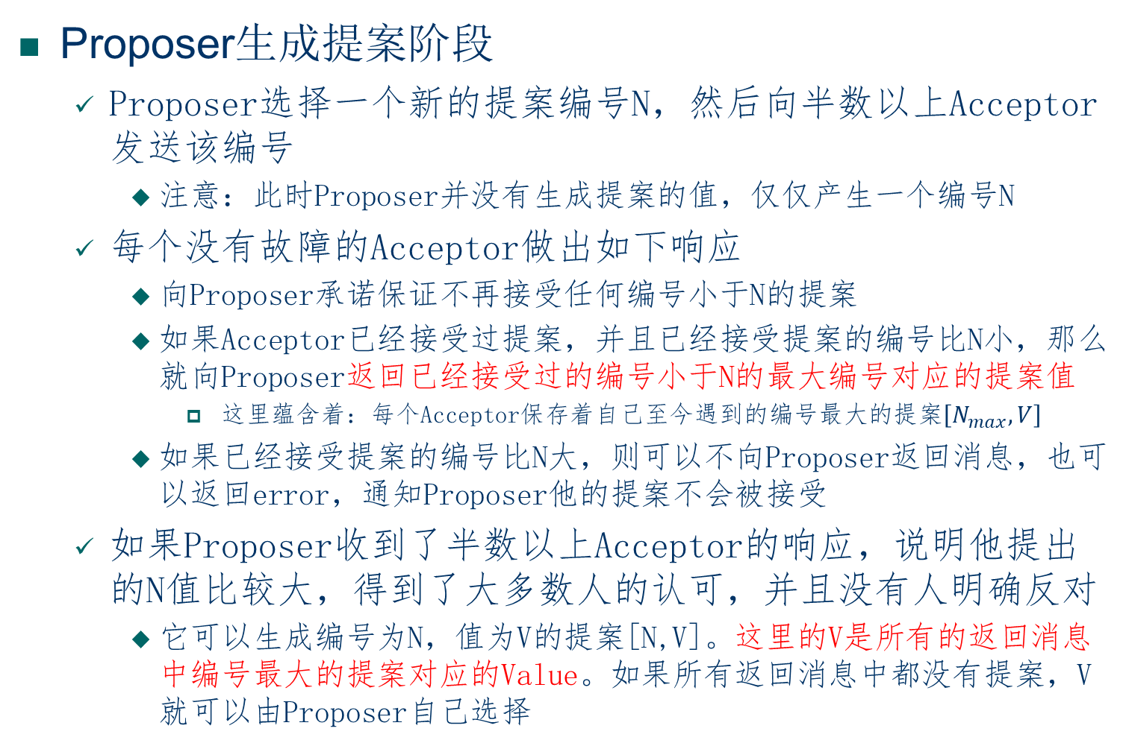
Paxos算法的两个阶段
Proposer生成提案阶段
Proposer选择一个新的提案编号N，然后向半数以上Acceptor发送该编号
注意：此时Proposer并没有生成提案的值，仅仅产生一个编号N
每个没有故障的Acceptor做出如下响应
向Proposer承诺保证不再接受任何编号小于N的提案
如果Acceptor已经接受过提案，并且已经接受提案的编号比N小，那么就向Proposer返回已经接受过的编号小于N的最大编号对应的提案值
这里蕴含着：每个Acceptor保存着自己至今遇到的编号最大的提案$\left[N_{max},V\right]$
如果已经接受提案的编号比N大，则可以不向Proposer返回消息，也可以返回error，通知Proposer他的提案不会被接受
如果Proposer收到了半数以上Acceptor的响应，说明他提出的N值比较大，得到了大多数人的认可，并且没有人明确反对
它可以生成编号为N，值为V的提案[N,V]。这里的V是所有的返回消息中编号最大的提案对应的Value。如果所有返回消息中都没有提案，V就可以由Proposer自己选择

Slide 13
Paxos算法的两个阶段
Acceptor接受提案阶段
提案生成后，Proposer将该提案发送给半数以上的Acceptor，并期望这些Acceptor能接受该提案
注意：此时接受Accept请求的Acceptor集合不一定是第一阶段响应Prepare请求的Acceptor集合
一个Acceptor只要尚未响应过任何编号大于N的Prepare请求，那么他就可以接受这个编号为N的提案
如果收到大多数Acceptor的Accept响应，则说明达成共识
因为不存在一个其它的共识
如果没有收到大多数Acceptor的响应，或者收到明确的反对，则返回“提案生成阶段”重新执行
生成更大的提案编号，再次尝试

Slide 14
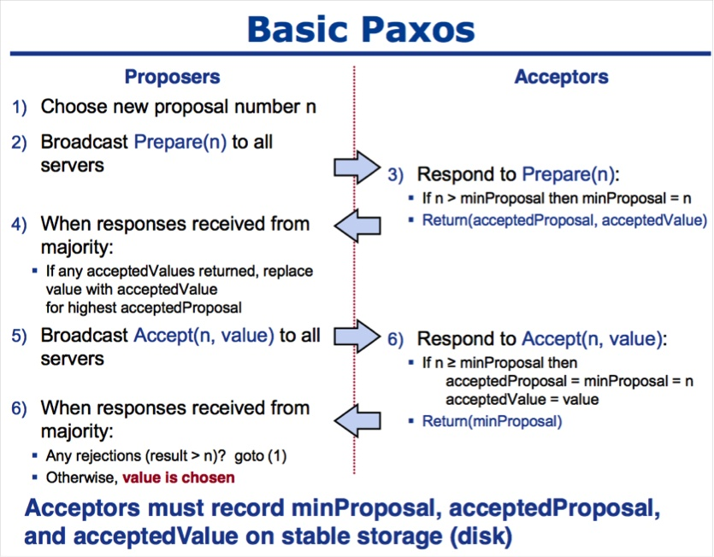
Paxos算法的伪代码

Slide 15
Paxos算法的缺陷
Paxos算法可能永远无法结束
系统中存在多个Proposer，在不能达成共识的情况下，这些Proposer交替提出编号更大的提案，导致出现活锁
解决方法
在所有Proposers中选举一个Leader，由Leader唯一地提交Proposal给Acceptors进行表决,此时需要一个分布式选举算法
指数回退的方式，相互谦让解决

Slide 16
集合相关算法
主要内容
最大独立集
选举算法
同步算法异步化

Slide 17
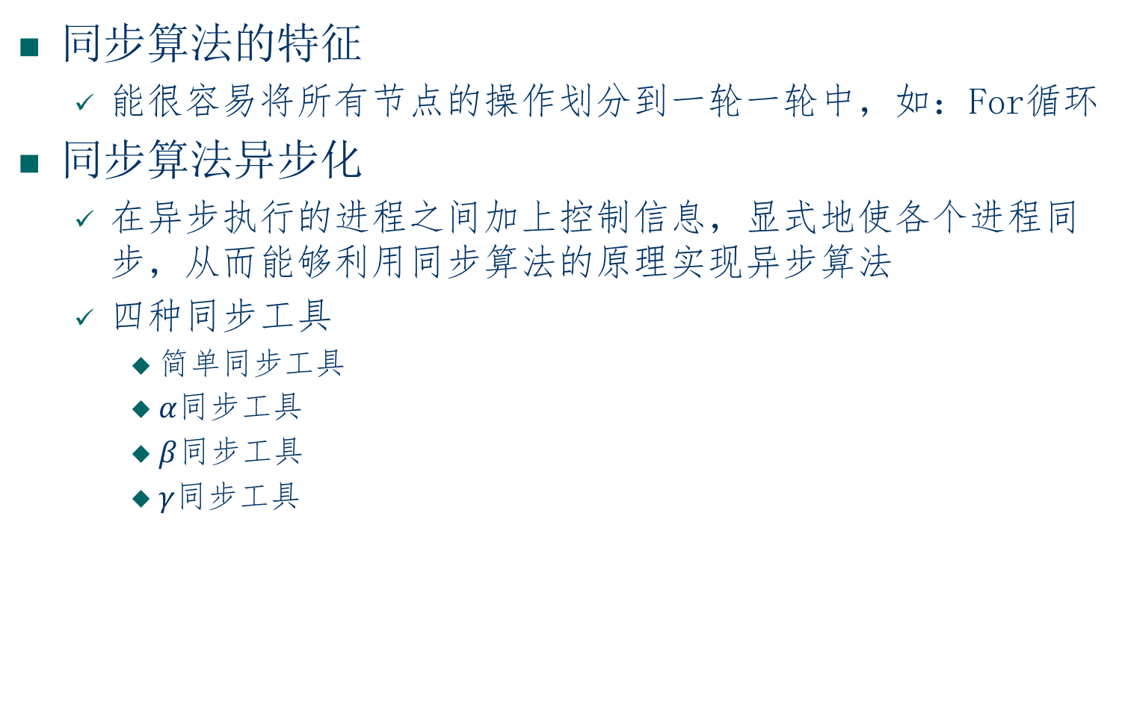
同步算法异步化
同步算法的特征
能很容易将所有节点的操作划分到一轮一轮中，如：For循环
同步算法异步化
在异步执行的进程之间加上控制信息，显式地使各个进程同步，从而能够利用同步算法的原理实现异步算法
四种同步工具
简单同步工具
$α$同步工具
$β$同步工具
$γ$同步工具

Slide 18
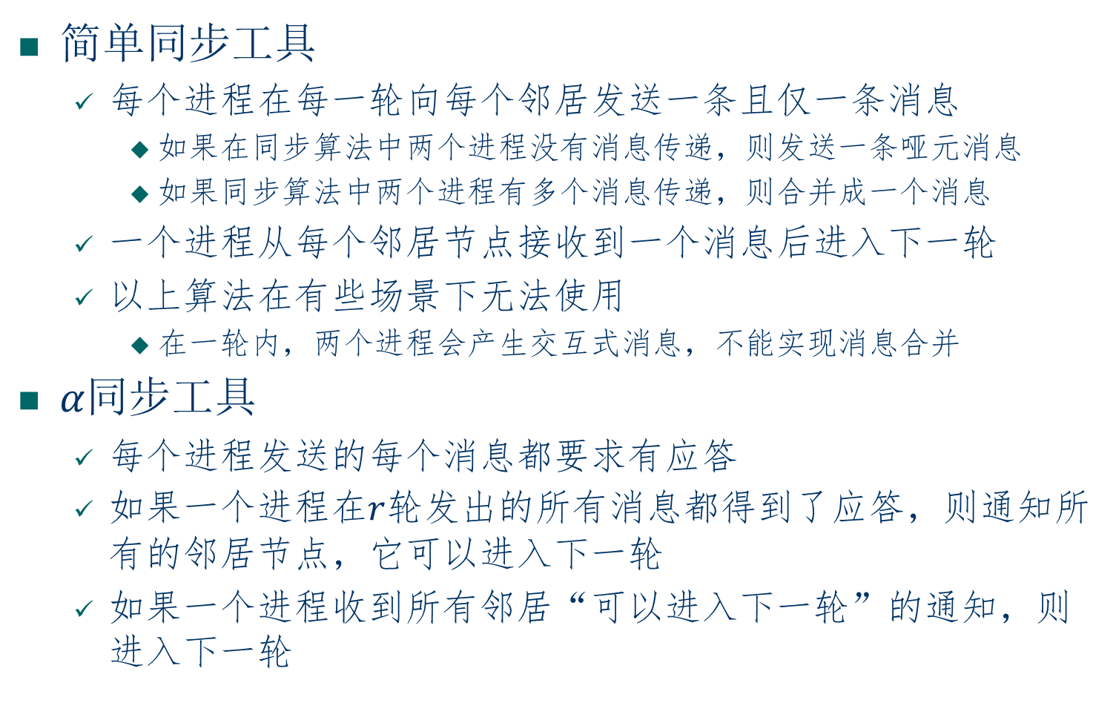
同步算法异步化
简单同步工具
每个进程在每一轮向每个邻居发送一条且仅一条消息
如果在同步算法中两个进程没有消息传递，则发送一条哑元消息
如果同步算法中两个进程有多个消息传递，则合并成一个消息
一个进程从每个邻居节点接收到一个消息后进入下一轮
以上算法在有些场景下无法使用
在一轮内，两个进程会产生交互式消息，不能实现消息合并
𝛼同步工具
每个进程发送的每个消息都要求有应答
如果一个进程在$r$轮发出的所有消息都得到了应答，则通知所有的邻居节点，它可以进入下一轮
如果一个进程收到所有邻居“可以进入下一轮”的通知，则进入下一轮

Slide 19
同步算法异步化
𝛽同步工具
所有的进程节点构成一棵树
由安全的叶子节点启动聚播操作，当一个节点的所有子孙节点（包括它自己）都可以进入下一轮时，向父节点报告
当树根接收到所有子节点的报告时，发起广播操作，通知所有进程进入下一轮
𝛾同步工具
将所有进程分成簇
簇内采用𝛽同步工具
簇间采用𝛼同步工具

Slide 20
集合相关算法
主要内容
最大独立集
选举算法
同步算法异步化

